Slide 1
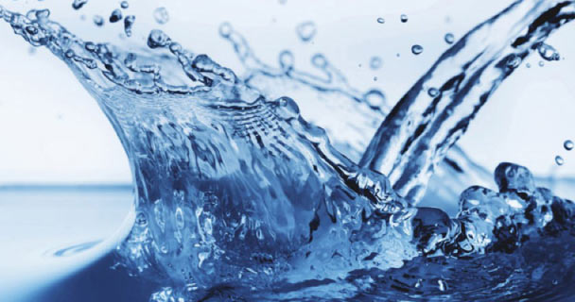
L’ACQUA
Compito di realtà di storia
Matteo Troiani

Slide 2
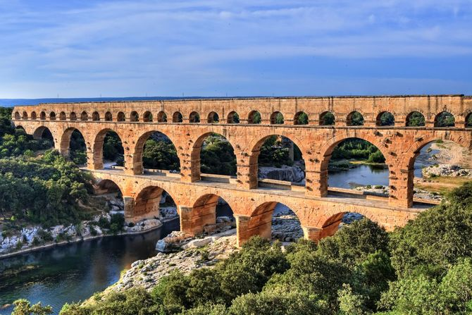
1. L’acqua è importante sin dai primi tempi della civiltà. Nell’ età sumerica veniva usata per l’agricoltura e per le prime cotture dei cibi mentre più in là i Romani crearono i primi acquedotti che servivano per portare l’acqua in città. 2. Oggi l’Italia è uno dei paesi più ricchi d’acqua con una medi di circa 300 miliardi di metri cubi ogni anno, tuttavia l’acqua utilizzabile è solo 1/6 del totale, di questi, quasi i 3/4 provengono da sorgenti superficiali, fiumi e laghi, mentre il 28% da risorse sotterranee (falde non profonde). Più della metà delle risorse superficiali utilizzabili si trovano nell'Italia settentrionale, il 19% al centro, il 21% al sud e il 7% nelle isole maggiori.

Slide 3
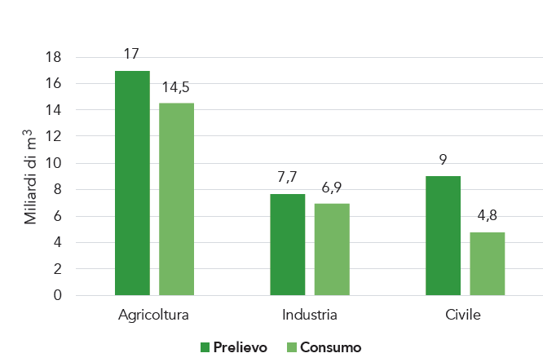
3. In Italia il consumo delle risorse idriche è maggiormente orientato verso l agricoltura con un prelievo di 17 miliardi di metri cubi e un consumo di 14,5 miliardi cioè il 43,02% del totale. Subito dopo c’è l’industria con un prelievo di 7,7 miliardi di metri cubi e un consumo di 6,9 miliardi cioè il 20,47%. Il settore civile si trova all’ultimo gradino con un prelievo di 9 miliardi di metri cubi e un consumo di 4,8 miliardi cioè il 14,24%. Da questi dati si ricava lo spreco d acqua totale in Italia che rappresenta il 22,27%. Per quanto riguarda il mondo il 70% delle risorse viene utilizzato per l’agricoltura, il 19% per le industrie e l’ 11% per uso civile 4. Nel Lazio il consumo, rispetto al totale italiano, di acqua è circa del 20% diviso soprattutto nelle province di Roma e Latina. Roma per la sua grandezza e per i suoi milioni di abitanti è la città con più consumo di acqua potabile.

Slide 4
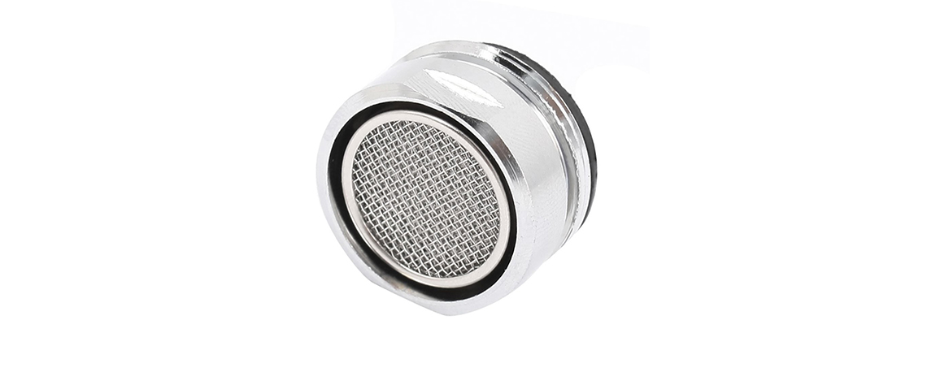
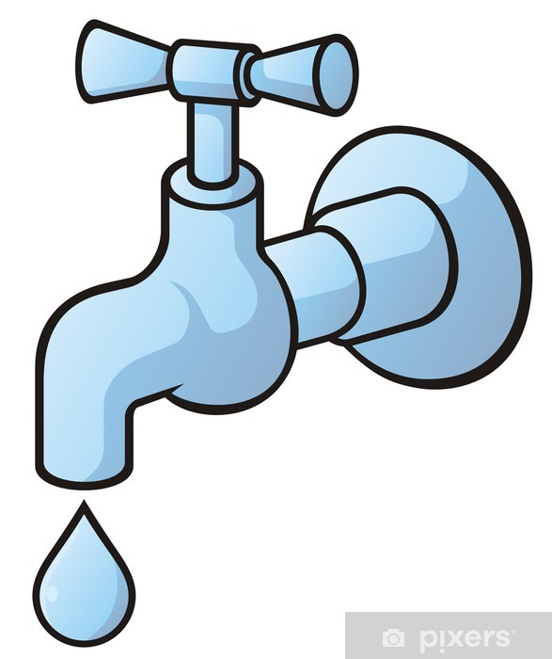
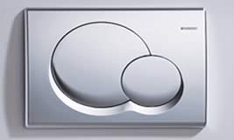
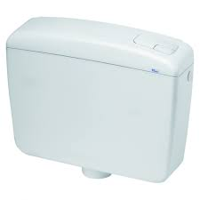
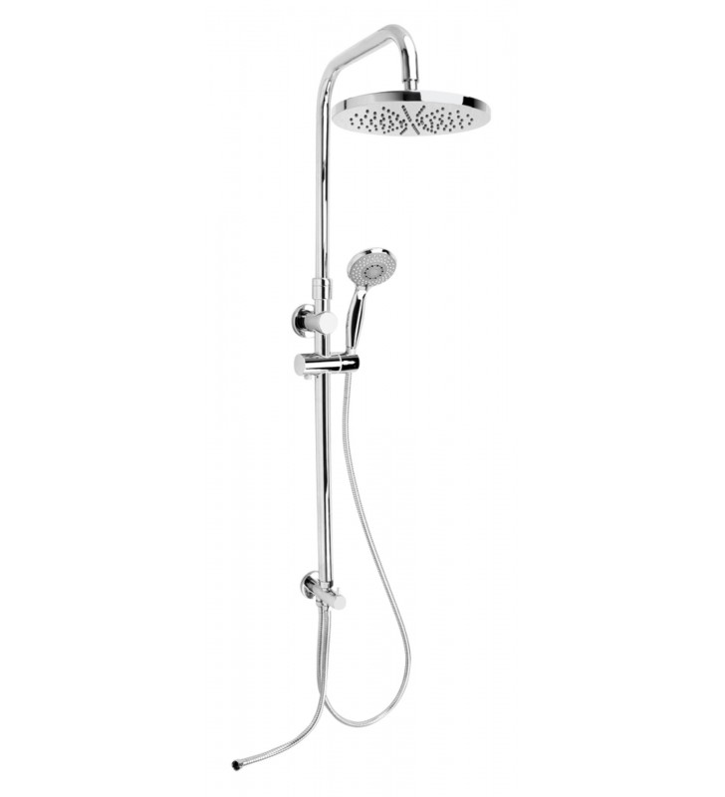
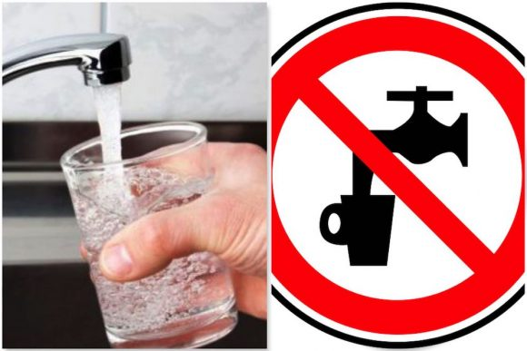
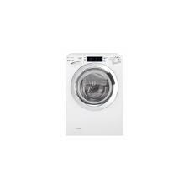
5. per evitare il costante consumo d’acqua si possono rispettare queste 10 semplici regole: -Usa il frangigetto sui rubinetti. -Chiudi il rubinetto quando ti lavi i denti. -Ripara il rubinetto nel caso perdesse. -Usa lo sciacquone nel modo adeguato. -Controlla la tua cassetta di scarico. -Fai la doccia al posto del bagno -Lava le verdure lasciandole a mollo anziché in acqua corrente. -Utilizza la lavatrice e la lavastoviglie a pieno carico.

